Slide 1
PHÒNG GIÁO DỤC VÀ ĐÀO TẠO QUẬN LONG BIÊN
TRƯỜNG TIỂU HỌC ÁI MỘ B
MÔN: TIẾNG VIỆT
Phân môn: Tập đọc
Lớp 2
BÀI: Bưu thiếp

Slide 2
Ôn bài cũ
Đọc đoạn 1 và trả lời câu hỏi:
Hai bố con Hà chọn ngày nào làm “ngày ông bà? Vì sao?
Đọc đoạn 2,3 và trả lời câu hỏi:
Bé Hà trong câu chuyện là một cô bé như thế nào?

Slide 3
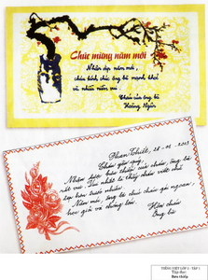


Slide 4
Luyện đọc
Tìm hiểu bài
Đọc nối tiếp từng câu
- nhân dịp, mạnh khỏe,
bưu thiếp, Bình Thuận,
Vĩnh Long
Đọc nối tiếp từng bưu thiếp và phong bì

Slide 5
Luyện đọc
Tìm hiểu bài
- nhân dịp, mạnh khỏe,
Bình Thuận, bưu thiếp,
Vĩnh Long
//
//
Người gửi: Trần Trung Nghĩa
Sở Giáo dục và Đào tạo Bình Thuận
//
//
//
Người nhận: Trần Hoàng Ngân
18 đường Võ Thị Sáu thị xã Vĩnh Long tỉnh Vĩnh Long.
//
//
//
//

Slide 6
Luyện đọc
Tìm hiểu bài
- nhân dịp, mạnh khỏe,
Bình Thuận, bưu thiếp,
Vĩnh Long,nhiều niềm vui
Bưu thiếp: tấm giấy cứng,khổ nhỏ dùng để viết thư ngắn, báo tin, chúc mừng,thăm hỏi, gửi qua đường bưu điện.
Nhân dịp:biểu thị điều sắp nêu ra là lí do, điều kiện khách quan thuận tiện để làm một việc nào đó.
Luyện đọc theo nhóm 3
Thi đọc giữa các nhóm

Slide 7
Luyện đọc
Tìm hiểu bài
- nhân dịp, mạnh khỏe,
Bình Thuận, bưu thiếp,
Vĩnh Long, nhiều niềm vui
- Bưu thiếp,nhân dịp
Bưu thiếp thứ hai là của ai gửi cho ai ? Gửi để làm gì ?
Bưu thiếp đầu là của ai gửi cho ai ?
Bưu thiếp dùng để làm gì?
Dùng để báo tin, chúc mừng, thăm hỏi thông báo vắn tắt một số tin tức qua đường bưu điện.
Của ông bà gửi cho Hoàng Ngân để thông báo đã nhận được bưu thiếp của cháu và chúc cháu năm mới học giỏi, ngoan, chóng lớn.
Của cháu Hoàng Ngân gửi cho ông bà.

Slide 8
Luyện đọc
Tìm hiểu bài
- nhân dịp, mạnh khỏe,
Bình Thuận, bưu thiếp,
Vĩnh Long
Bưu thiếp, nhân dịp
Bưu thiếp dùng để chúc mừng, thăm hỏi, thông báo vắn tắt một số tin tức.
Em có thể gửi bưu thiếp cho người thân vào những ngày nào ?

Slide 9





Slide 10
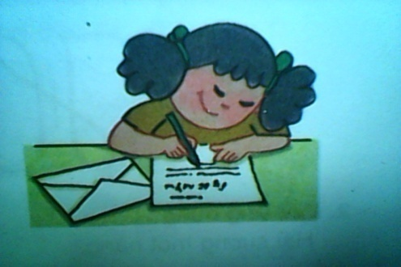
Thực hành viết bưu thiếp
Hãy viết một bưu thiếp chúc thọ hoặc mừng sinh nhật ông (hoặc bà). Nhớ ghi địa chỉ của ông bà ngoài phong bì.
Chúc thọ ông bà ông bà cùng nghĩa với mừng sinh nhật ông bà, nhưng chỉ nói chúc thọ nếu ông bà đã già( thường trên 70 tuổi)

Slide 11
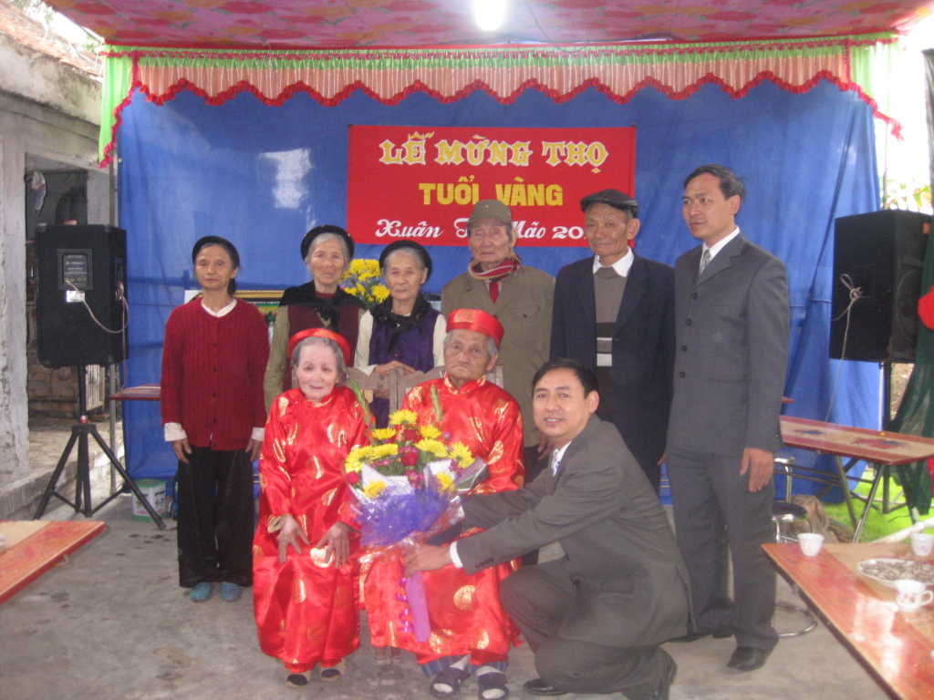
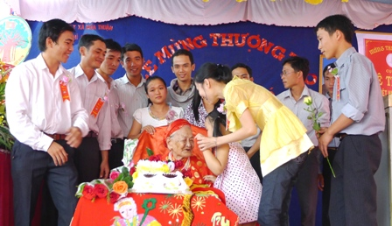
Chúc thọ

Slide 12
Thực hành viết bưu thiếp
Hãy viết một bưu thiếp chúc thọ hoặc mừng sinh nhật ông (hoặc bà). Nhớ ghi địa chỉ của ông bà ngoài phong bì.
Chú ý :
Cần viết bưu thiếp ngắn, gọn, tỏ rõ tình cảm kính trọng, yêu mến ông bà.
Khi viết phong bì thư, phải ghi rõ địa chỉ để bưu điện gửi đến đúng địa chỉ người nhận.
Khi viết bưu thiếp và phong bì thư em cần chú ý những gì?
Viết bưu thiếp, phong bì
(5 – 7 phút)

Slide 13

Thực hành viết bưu thiếp
Nhân dịp mừng thọ, cháu kính chúc ông nhiều sức khỏe, nhiều niềm vui, sống lâu trăm tuổi.
Cháu của ông
Tài
Người gửi : Lê văn Tài
Tổ 16 phường Yên Thế
Plei Ku – Gia Lai
Người nhận: Lê Văn Phú
Tổ 7, xã Phú Tân - Châu Phú - Tỉnh An Giang

Slide 14

CỦNG CỐ - Dặn dò
- Về nhà luyện đọc lại bài, tập viết bưu thiếp và phong bì thư

